Slide 1

בית הספר של החופש הגדול
מתמטיקה
כיתות ו
אחוזים

Slide 2


דף עבודה בנושא אחוזים
משימות פתיחה

Slide 3
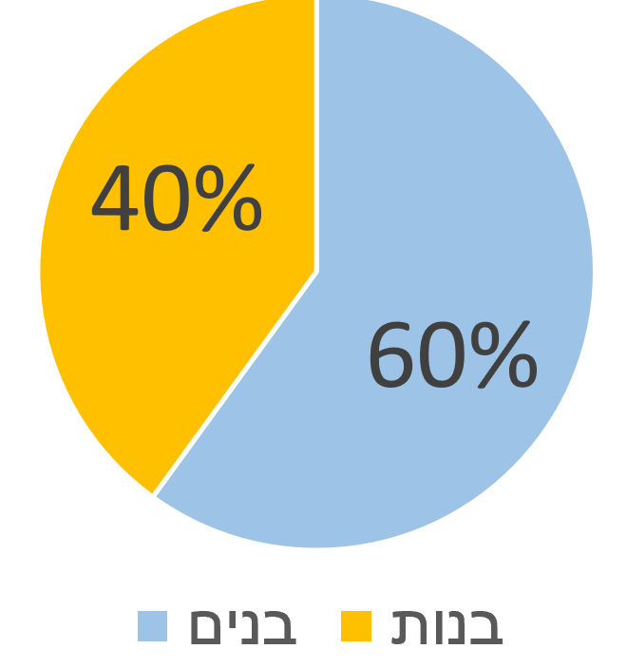

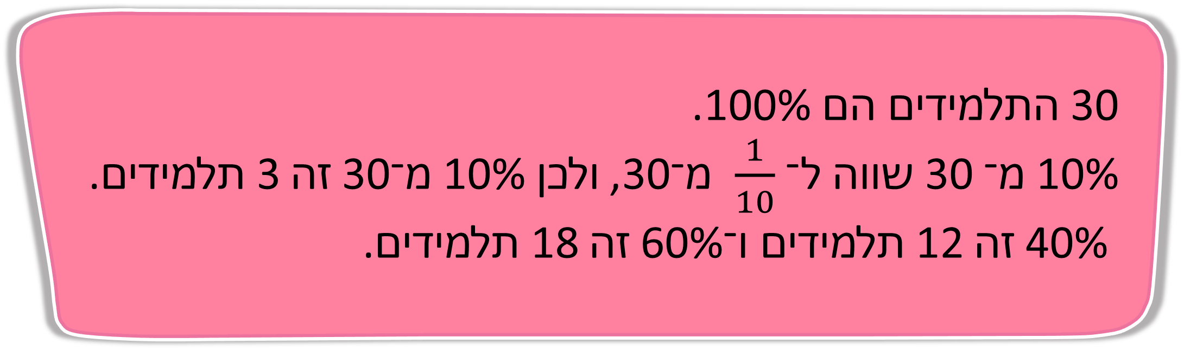
בכיתה ה1 30 תלמידים.
40% מהם בנות והשאר בנים.
1. מה אחוז הבנים בכיתה?
לבדיקה, לחצו על הכתם הירוק.
2. כמה בנות וכמה בנים בכיתה ה1?
30 התלמידים הם 100%.
10% מ־ 30 שווה ל־ $\frac{1}{10}$ מ־30, ולכן 10% מ־30 זה 3 תלמידים.
40% זה 12 תלמידים ו־60% זה 18 תלמידים.
לחצו עליי
להצגת תשובה לשאלה 2.
מתוך יחידת הוראה מתוקשבת- משמעות האחוז

Slide 4
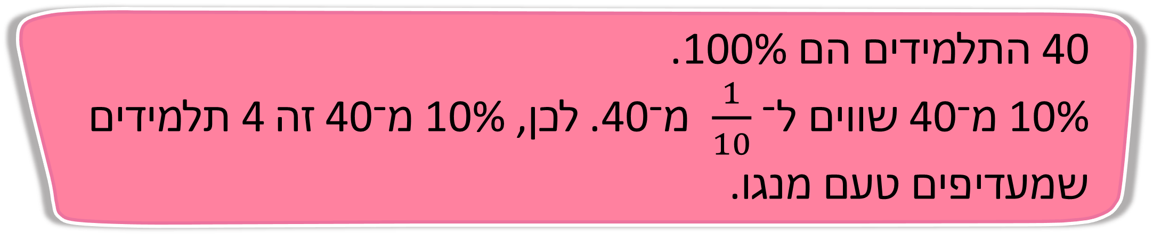
בכיתה ה2 ערכו סקר ובדקו בו אילו טעמי גלידה אוהבים הילדים,
כל 40 תלמידי הכיתה השתתפו בסקר.
התבוננו בתוצאות הסקר.
מה אחוז הילדים שמעדיפים טעם מנגו?
לחצו על הכתם הירוק לבדיקה.
40 התלמידים הם 100%.
10% מ־40 זה 4 תלמידים שמעדיפים טעם מנגו.
20% מ־40 זה 8 תלמידים שמעדיפים טעם פיסטוק.
30% מ־40 זה 12 תלמידים שמעדיפים טעם וניל.
40% מ־40 זה 16 תלמידים שמעדיפים טעם שוקולד.
4+8+12+16=40
2. כמה תלמידים מעדיפים טעם מנגו?
3. כמה תלמידים מעדיפים כל אחד מהטעמים האחרים?
40 התלמידים הם 100%.
10% מ־40 שווים ל־ $\frac{1}{10}$ מ־40. לכן, 10% מ־40 זה 4 תלמידים
שמעדיפים טעם מנגו.
לחצו עלי
להצגת תשובה לשאלה 2.
לחצו עליי
להצגת תשובה לשאלה 3.
מתוך יחידת הוראה מתוקשבת- משמעות האחוז

Slide 5


מחיר הרובוט בחנות הצעצועים היה 95 שקלים.
בחנות הכריזו על הנחה של 50%.
לשיר היו 50 שקלים. האם יש לה מספיק כסף לקנות את הרובוט?
אין צורך לחשב במדויק.
50% מ־100 זה 50, ולכן 50% מ־95 שקלים זה פחות מ־50.
לשיר יש 50 שקלים. יש לה מספיק כסף!
כן
לא
לחצו עליי
להצגת הסבר.
מתוך יחידת הוראה מתוקשבת- משמעות האחוז

Slide 6
רעות ציירה 20 כוכבים.
היא רצתה לצבוע:
25% מהם בכתום.
25% בירוק
והשאר בצהוב.
איזה אחוז מהכוכבים רעות תצבע בצהוב?
כמה כוכבים רעות תצבע בצהוב?
20 הכוכבים שרעות ציירה הם 100%.
50% מ־20 הכוכבים זה 10.
רעות תצבע בצהוב 10 כוכבים.
20 הכוכבים שרעות ציירה הם 100%.
25% מהכוכבים היא צבעה בכתום
ו־25% בירוק. נשארו לצביעה בצהוב 50% מהכוכבים.
לחצו עליי
להצגת תשובה לשאלה 2.
לחצו עליי
להצגת תשובה לשאלה 1.
מתוך יחידת הוראה מתוקשבת- משמעות האחוז

Slide 7

במשחק הכדורסל האחרון קלע ירין 24 נקודות,
שהיו 40% מכלל הנקודות שקלעה כל הקבוצה.
כמה נקודות קלעה הקבוצה?
24 נקודות הן 40% מכל הנקודות שהקבוצה קלעה במשחק.
כדי למצוא כמה נקודות הן 10% נחלק את 24 ל־4.
24:4=6
6 נקודות הן 10% מכל הנקודות שהקבוצה קלעה במשחק.
כדי לדעת כמה הן 100% מהנקודות נכפול את 6 ב־10.
6X10=60
הקבוצה קלעה במשחק 60 נקודות.
24 נקודות הן 40%.
כמה נקודות הן 10%?
לחצו עליי
להצגת התשובה.
לחצו עליי
להצגת רמז.
מתוך יחידת הוראה מתוקשבת- אחוזים לכיתה ו'

Slide 8

בכיתה יש 30 תלמידים.
אורי אמר ש־ 10% מהתלמידים לא הגיעו לבית הספר ו־5% מהתלמידים איחרו להגיע.
האם שתי הטענות של אורי אפשריות?
לחצו עליי להצגת תשובה לטענה הראשונה.
5% מ־30 אינם מספר שלם,
ולכן הטענה השנייה איננה הגיונית.
לחצו עליי להצגת תשובה לטענה השנייה.
10% מ־30 תלמידים הם 3 תלמידים,
ולכן הטענה הראשונה אפשרית.
מתוך יחידת הוראה מתוקשבת- אחוזים לכיתה ו'

